Slide 1

English class
Monday, March 30th

Slide 2

Résumé de l’épisode précédent (vendredi 27)
Correction des activités et exercices du mardi 24.
Travail sur le prétérit en BE + V-ING.

Slide 3
Avant de commencer :
Relire les leçons et exercices précédents.
Refaire des activités de révision du vocabulaire.
Avoir son cahier, de quoi noter, de quoi rechercher / vérifier le vocabulaire (dictionnaire en ligne ou papier).
Liens utiles :
Vos séances sur le blog
Un bon dictionnaire en ligne
Le vocabulaire du crime sur Quizlet

Slide 4
Today
Activities and exercises correction.
Practice: investigation at collège Poincaré.

Slide 5
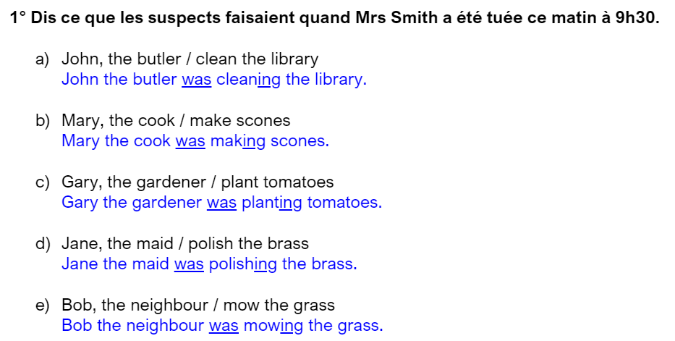
Correction

Slide 6
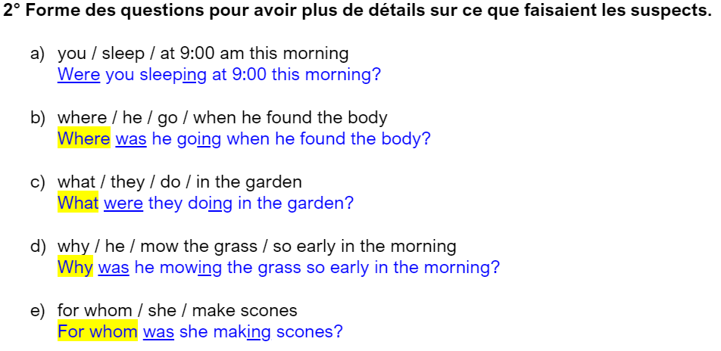
Correction

Slide 7
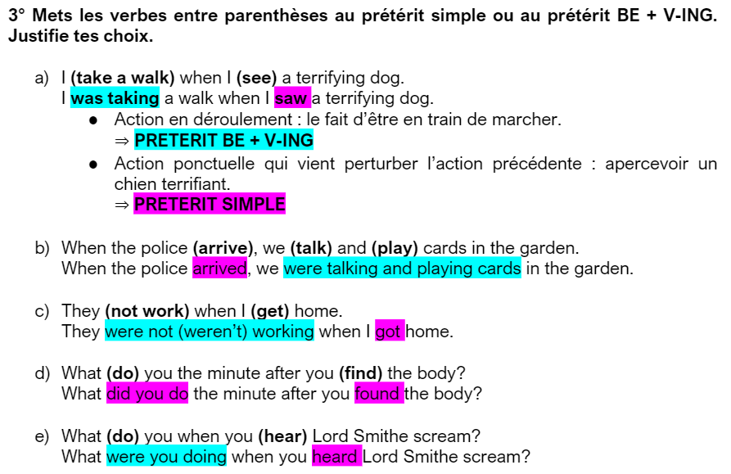
Correction

Slide 8
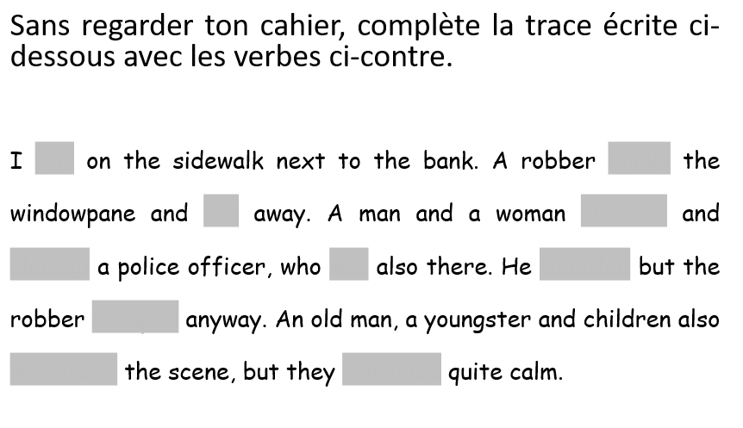
Révision : le prétérit simple
alert
be (x2)
break
escape
remain
run
shout
witness
whistle

Slide 9
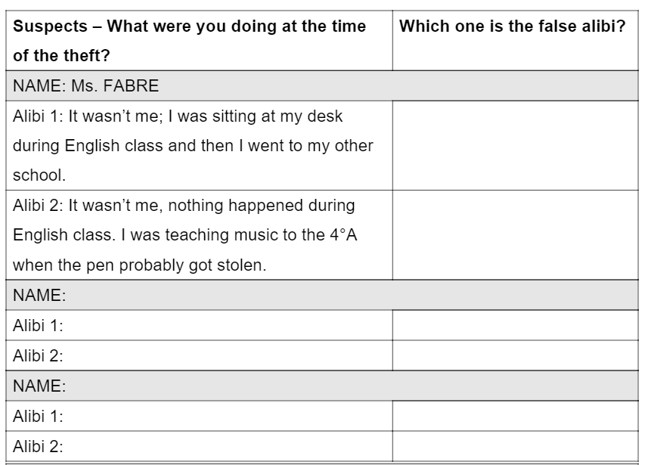

Mise en pratique : les deux prétérits.
Between 8:20 and 11:20 on a Friday morning, a student’s BIC 4-Color Ballpoint Pen was borrowed and never returned to its owner.
All 5°B students are suspects.
Provide a realistic alibi AND a false alibi.
The other students will have to guess which of your alibis is false.
Go write your alibis in this document and try to be the first to uncover false alibis!

Slide 10
For Tuesday 31
Read the lessons and corrections.
Redo the activities and exercises that you did not understand.

Slide 11


